Slide 2
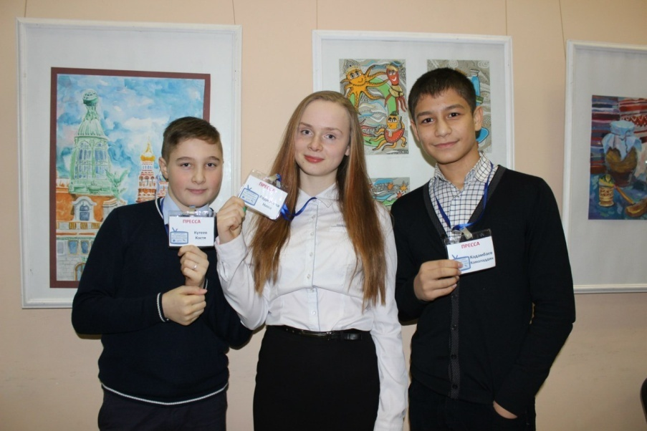
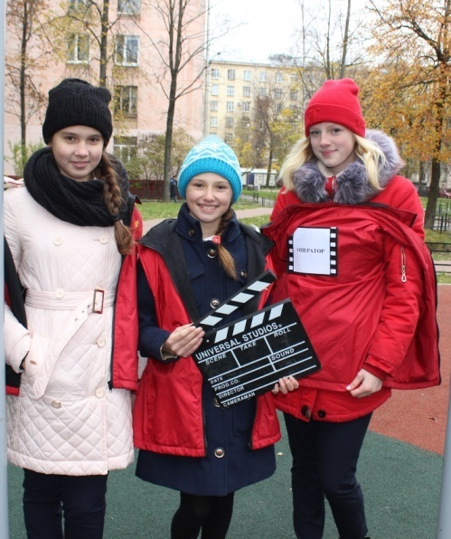
Информационно-медийное направление РДШ
Телевидение
Киностудия «Кадр-543»
Мультстудия
Социальные сети
Газета «В кадре 543»

Slide 3
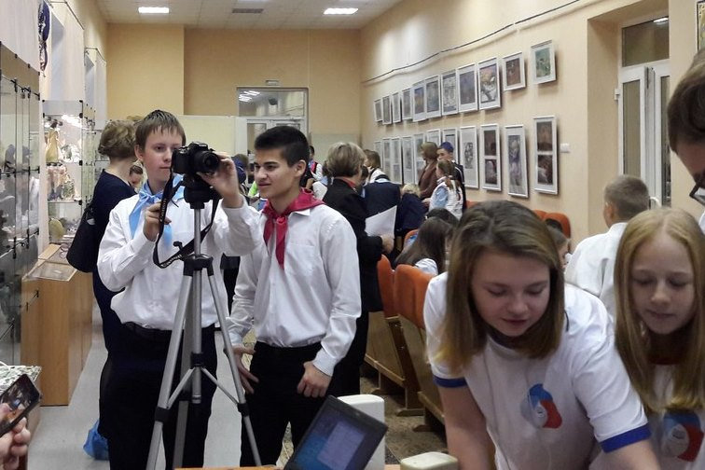
Создание новостных сюжетов о жизни школьников

Slide 4
Создание новостных сюжетов о жизни школьников

Slide 5
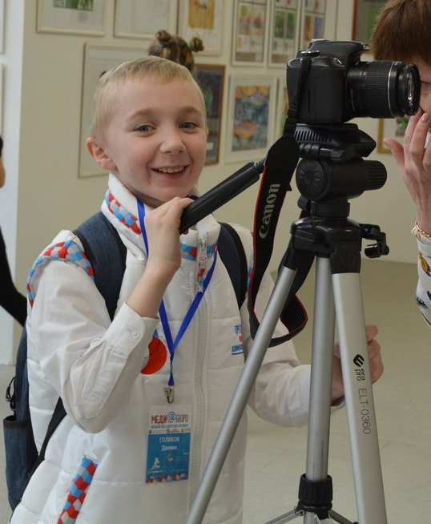
Проект «Школьное телевидение Московского района»

Slide 6
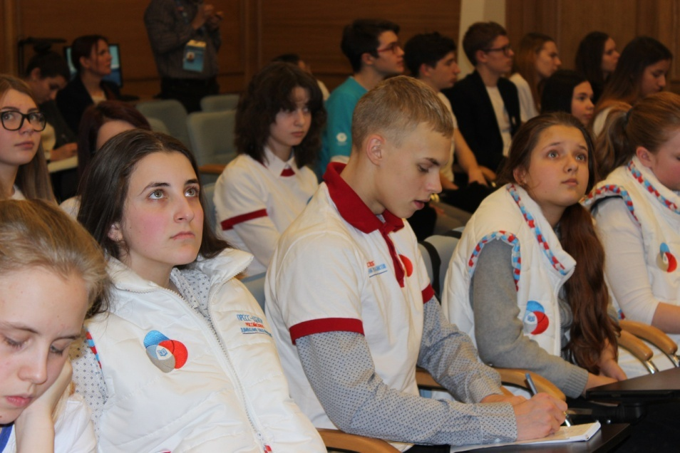
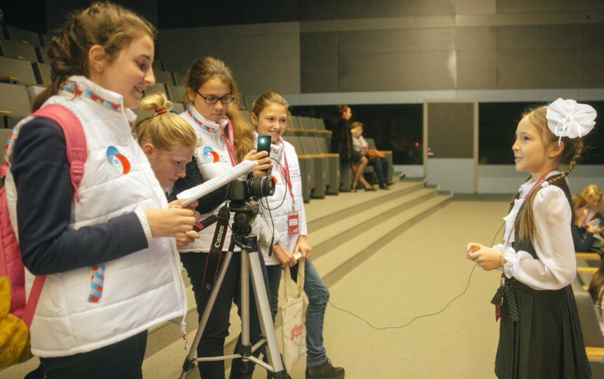
Работа в составе городского пресс-центра РДШ
Прямое включение в ИТАР-ТАСС
Всероссийский семинар для педагогов РДШ
Всероссийский форум «Доброволец года»

Slide 7
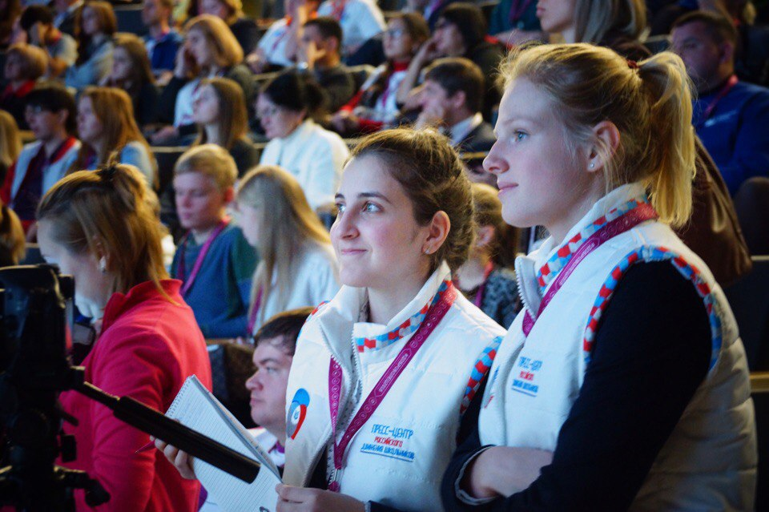
Работа в составе городского пресс-центра РДШ
Всероссийский форум «Доброволец года»

Slide 8
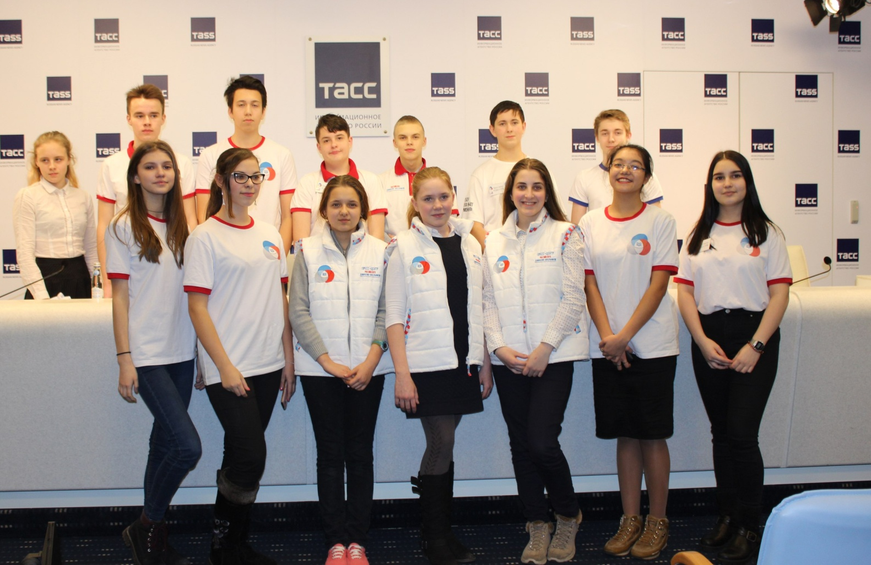
Работа в составе городского пресс-центра РДШ
Прямое включение в ИТАР-ТАСС

Slide 9
Работа в составе городского пресс-центра РДШ
Прямое включение в ИТАР-ТАСС

Slide 10
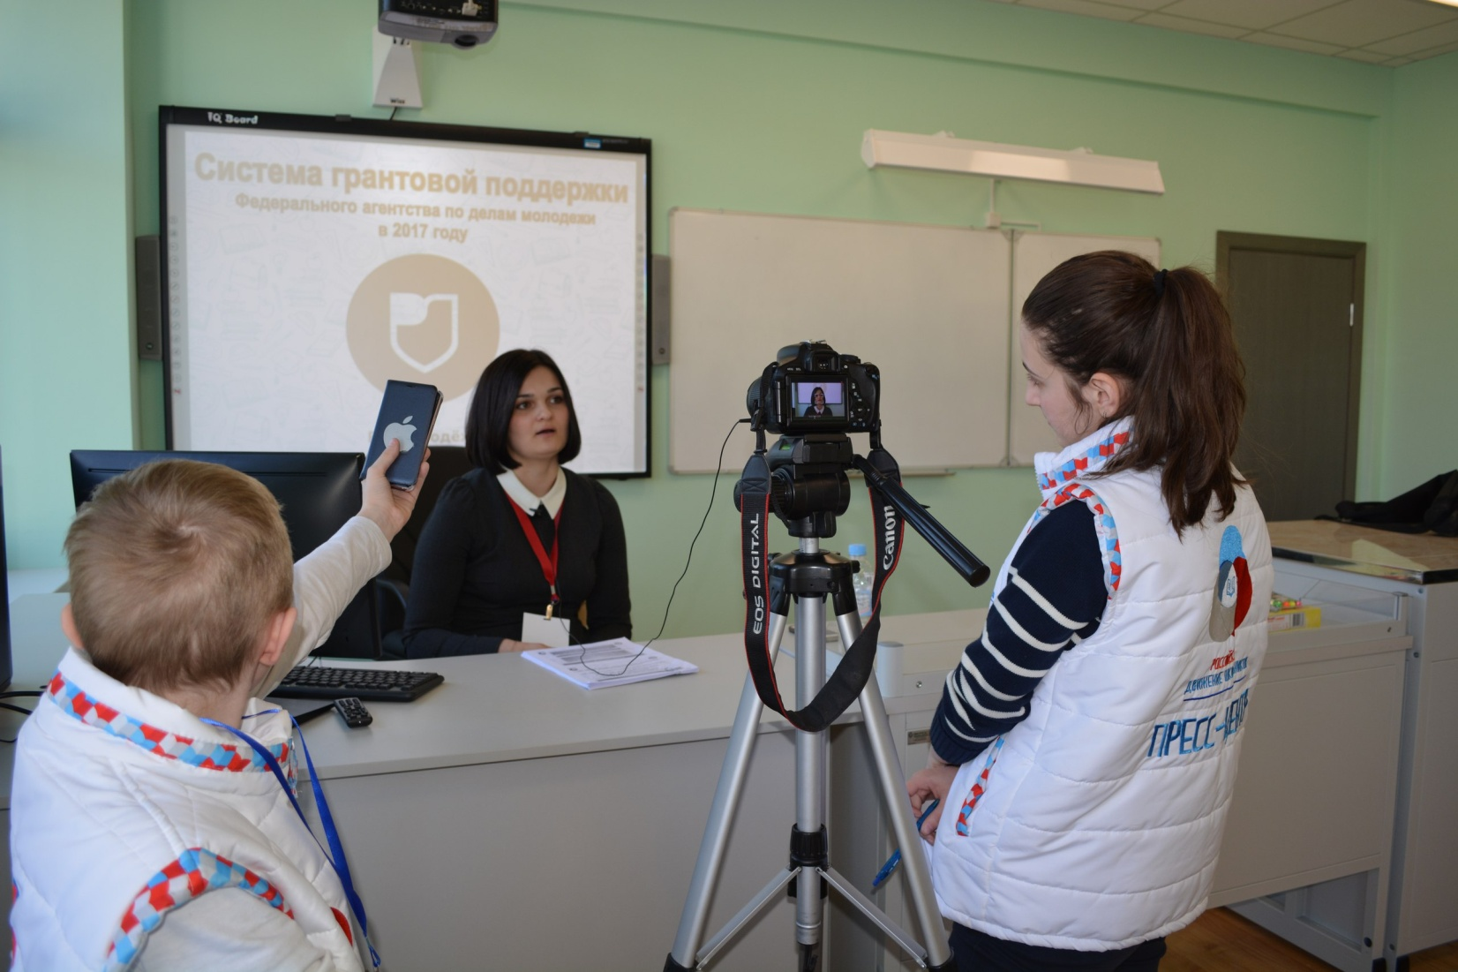
Работа в составе городского пресс-центра РДШ
Всероссийский семинар для педагогов РДШ

Slide 11
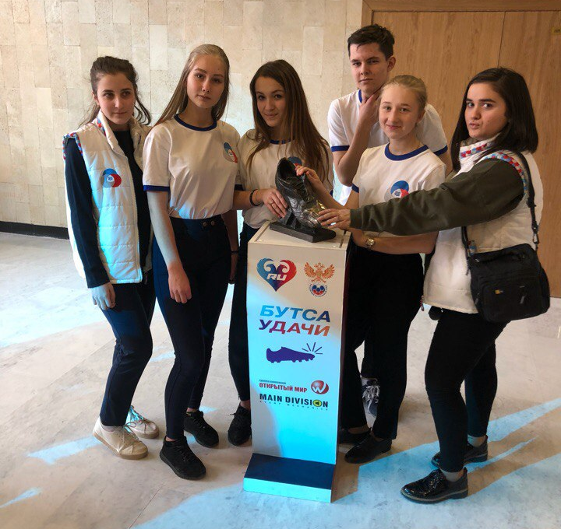
Флешмоб 100 дней до
Чемпионата Мира по футболу

Slide 12
Съёмки короткометражных фильмов и социальных видеороликов

Slide 13
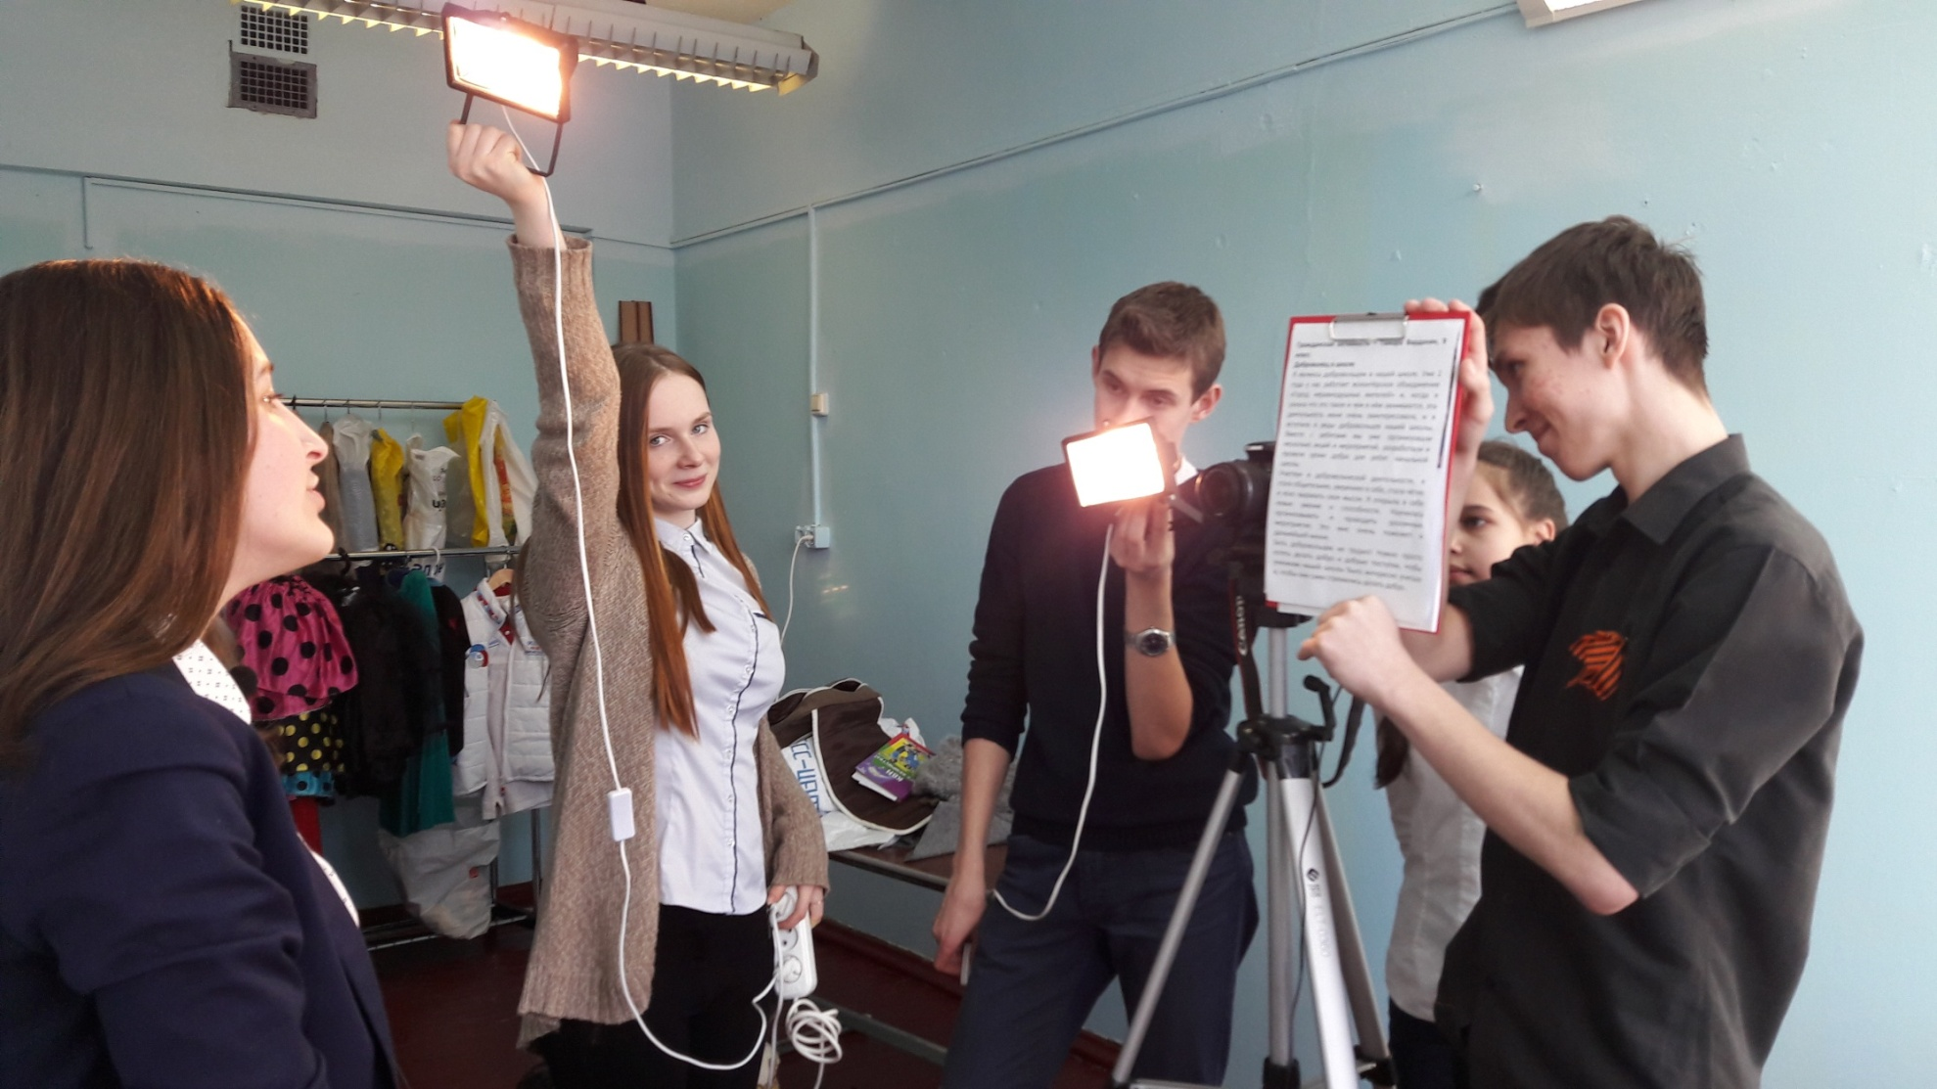
Съёмки короткометражных фильмов и социальных видеороликов

Slide 14
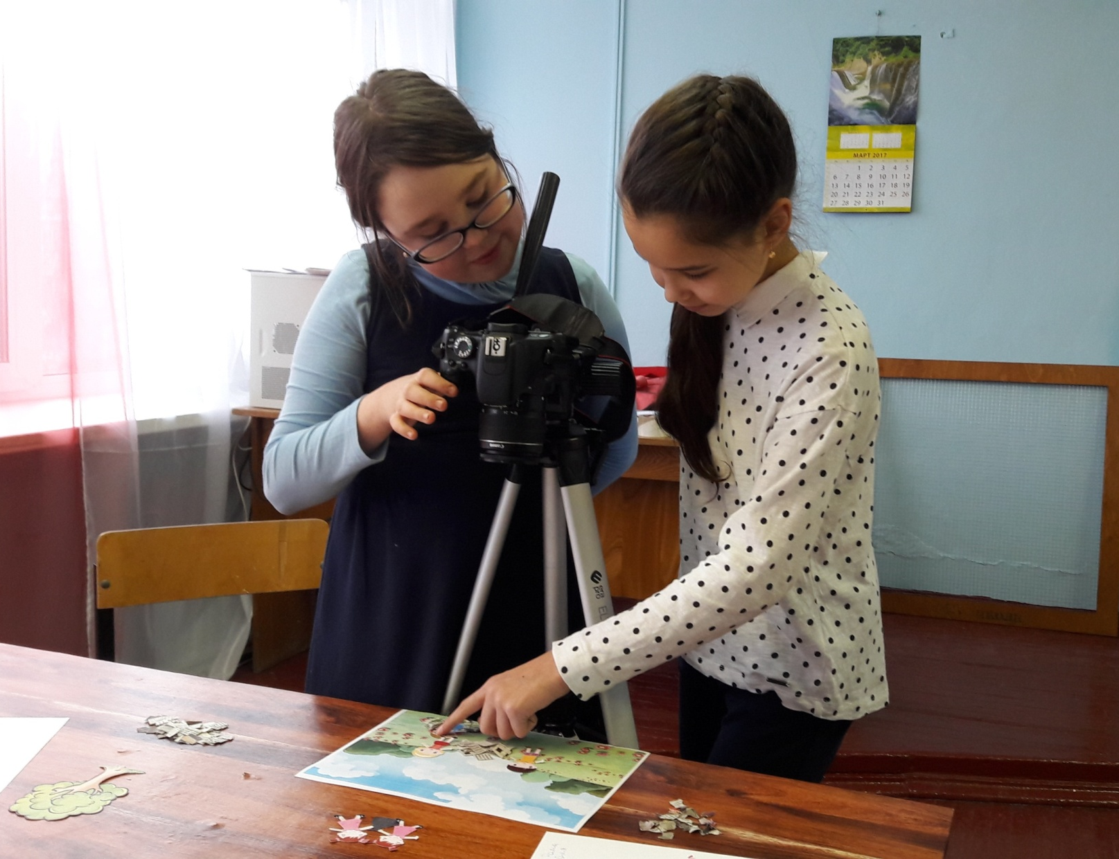
Создание мультфильмов

Slide 15
Работа с социальными сетями

Slide 16
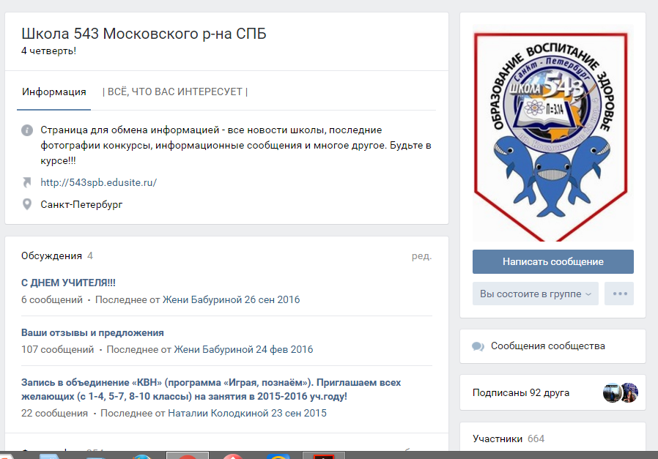
Работа с социальными сетями
Группа школы ВКонтакте

Slide 17
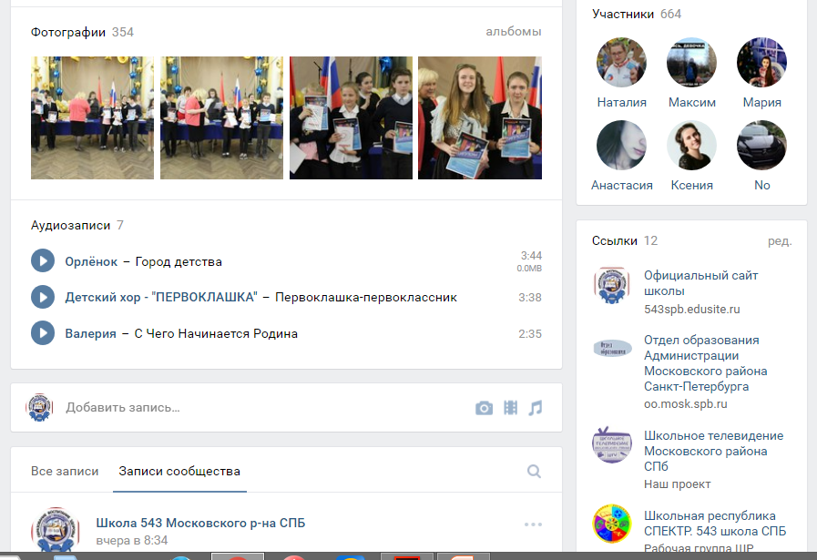

Slide 19
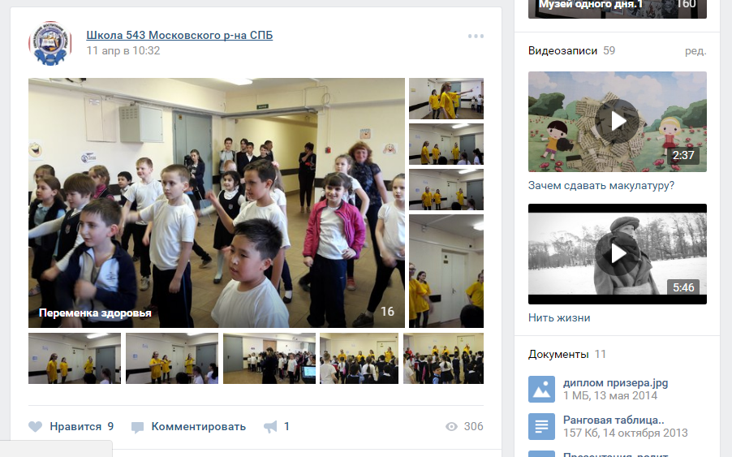

Slide 20
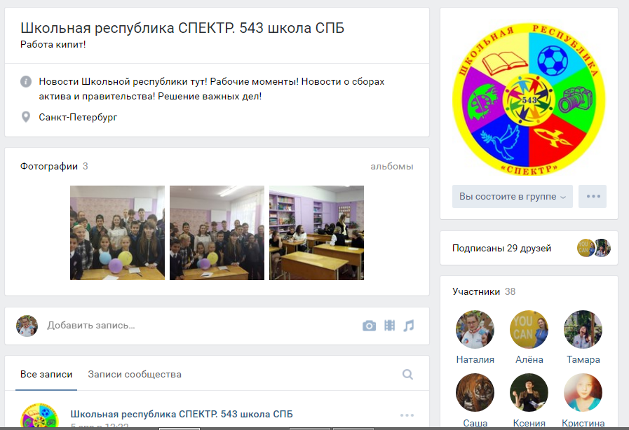

Slide 21
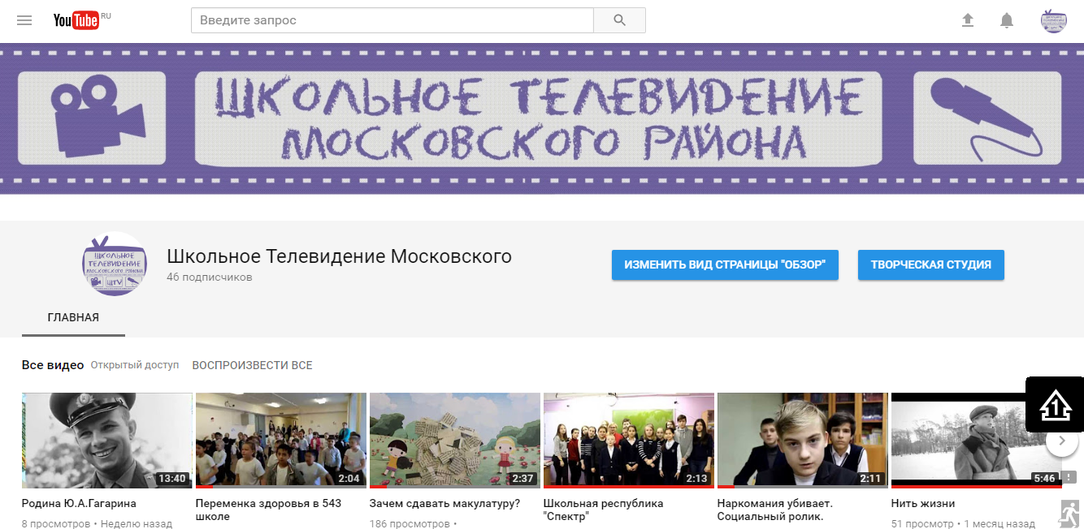
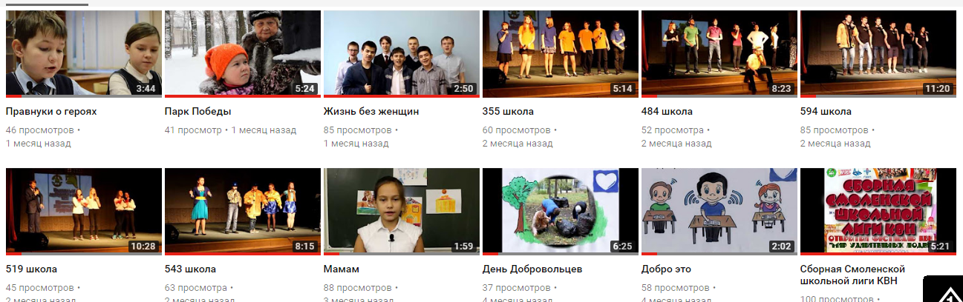
Работа с социальными сетями
Канал на YouTube

Slide 22
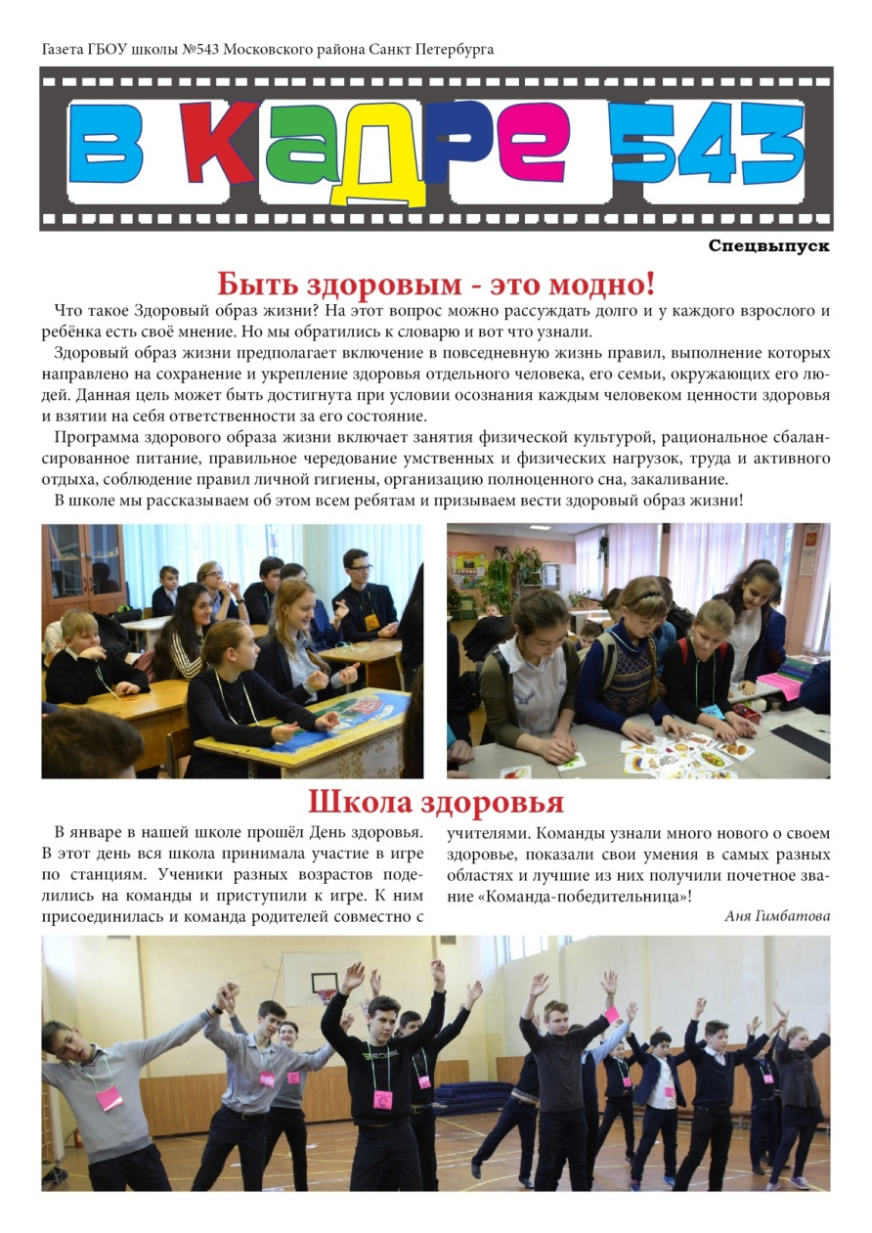
Выпуск школьной газеты

Slide 23
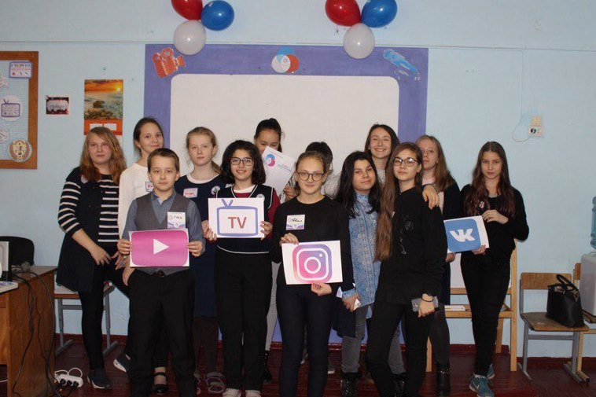
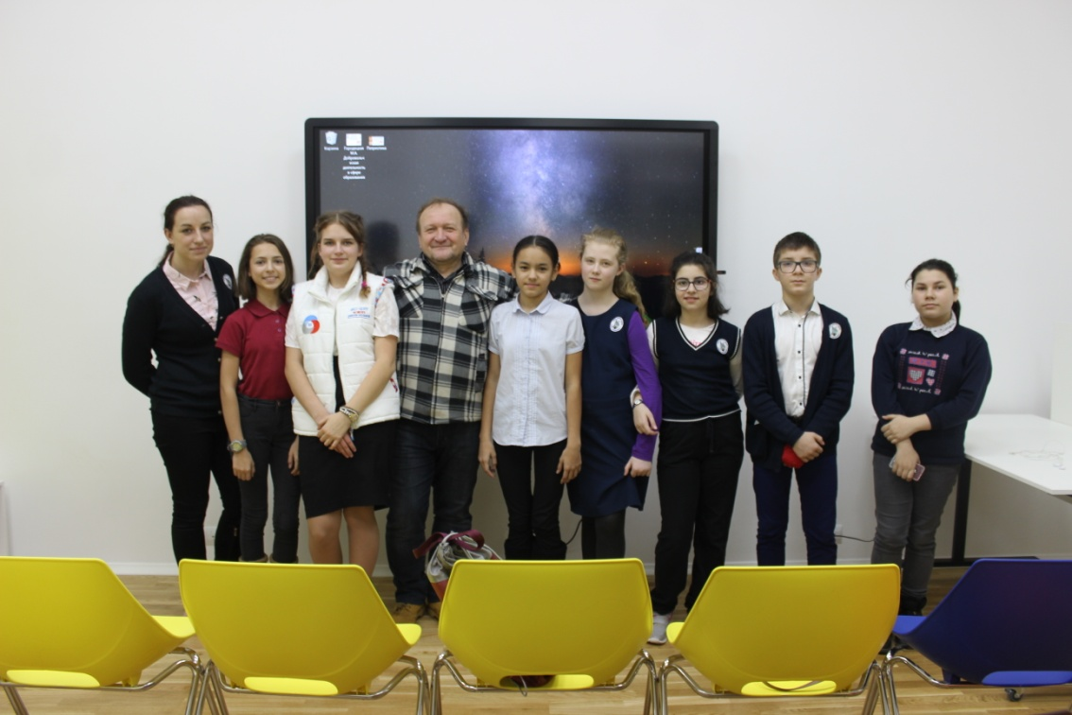
Проведение обучающих мастер-классов и встреч с профессионалами

Slide 24
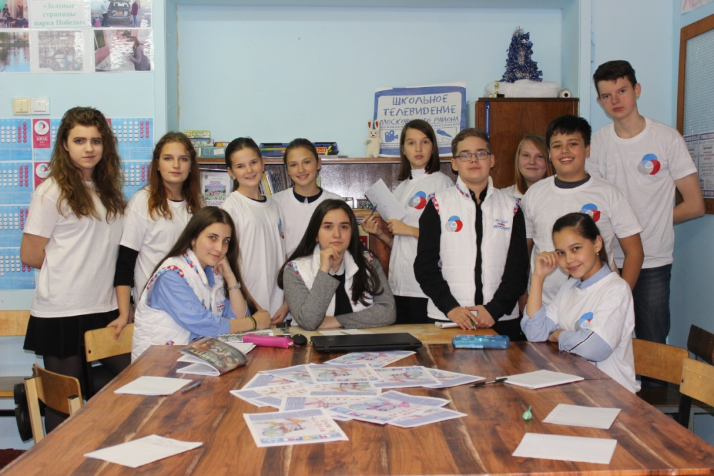
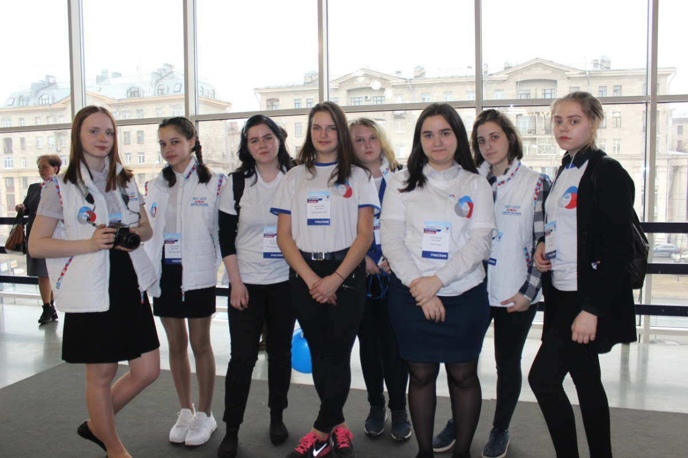
Участие в Медиашколе РДШ

